Slide 1


SDK Flutter
SDK Flutter est un ensemble d'outils conçus par Google pour faciliter le développement d'applications mobiles pour iOS et Android. Avec un seul code source, il est possible de développer des applications compatibles avec plusieurs plateformes.

Slide 2
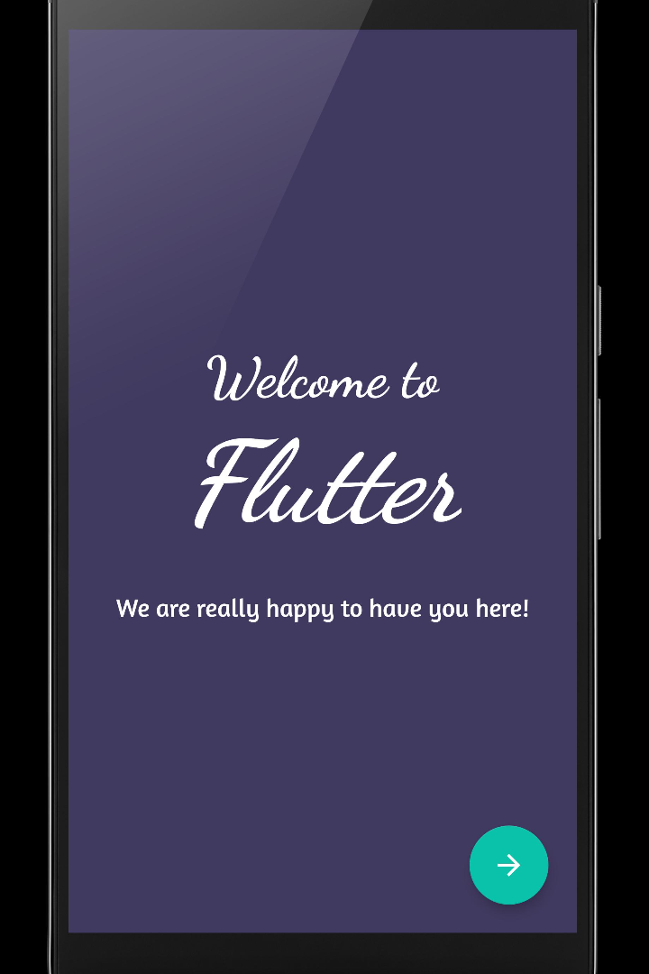
Avantages de Flutter par rapport aux autres SDKs
1
Performances supérieures 🚀
2
Design personnalisable 🎨
Flutter est optimisé pour obtenir des performances supérieures aux autres SDKs.
Flutter permet de créer des designs personnalisables en utilisant des widgets personnalisés.
3
Développement rapide 🏃‍♀️
Flutter offre des fonctionnalités permettant de développer rapidement des prototypes.

Slide 3
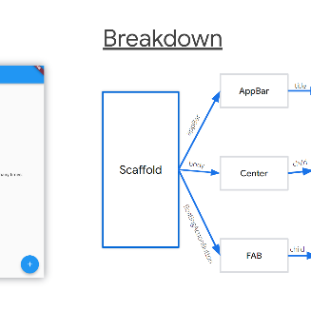



Composants de Flutter
Widgets
Dart Language
Intégration Firebase
Paquets
Flutter propose une variété de widgets personnalisés qui peuvent être utilisés pour créer des interfaces utilisateur esthétiques.
Le langage de programmation Dart est utilisé pour écrire des applications Flutter. C'est le langage que vous allez utiliser
Flutter est compatible avec Firebase pour permettre des fonctionnalités telles que l'authentification, le stockage, et des analyses.
Flutter dispose d'une grande bibliothèque de packages pour ajouter des fonctionnalités supplémentaires aux applications.

Slide 4
Créer une application avec Flutter
1
2
3
Concevoir l'interface utilisateur
Implémenter la logique de l'application
Tester et déployer l'application
Créer une interface utilisateur avec des widgets personnalisables et créer des interactions avec l'utilisateur.
Utiliser Dart pour écrire la logique de l'application, y compris la récupération et le stockage de données.
Tester l'application pour détecter les erreurs et les bogues, puis déployer l'application en utilisant les workflows fournis par Flutter.

Slide 5
Utiliser les widgets dans Flutter
Texte
Images
Boutons
Un widget pour afficher des blocs de texte.
Un widget pour afficher des images importées localement ou depuis un réseau.
Un widget pour créer des boutons interactifs avec différentes actions lorsqu'ils sont pressés.
Listes déroulantes
Un widget pour afficher des listes déroulantes pour les options dans une application.

Slide 6

Conclusion sur Flutter et son potentiel futur
Avec sa capacité multiplateforme, sa vitesse de développement et ses performances supérieures, Flutter est un outil puissant pour le développement d'applications mobiles. Avec une communauté croissante et des mises à jour continuelles, Flutter a un potentiel futur illimité.

Slide 7
Comment installer Flutter ?
Télécharger Flutter
Installation
Cliquer sur nouvelle application
Se rendre sur le site officiel de Flutter pour télécharger l'outil de développement.
Extraire le fichier téléchargé dans un dossier. Configurer le PATH pour accéder aux fonctionnalités de Flutter à partir de la ligne de commande.
Créer une nouvelle application Flutter, choisir les préférences et commencer le développement.

